Slide 1
Построение локальной карты
1

Slide 2
Цели урока
Научиться реализовывать алгоритм построения роботом локальной карты при движении по лабиринту
2

Slide 3
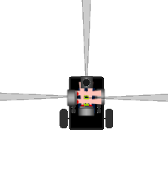
Направления робота
Определим направления робота в локальных координатах
0
3
3
1
2

Slide 4
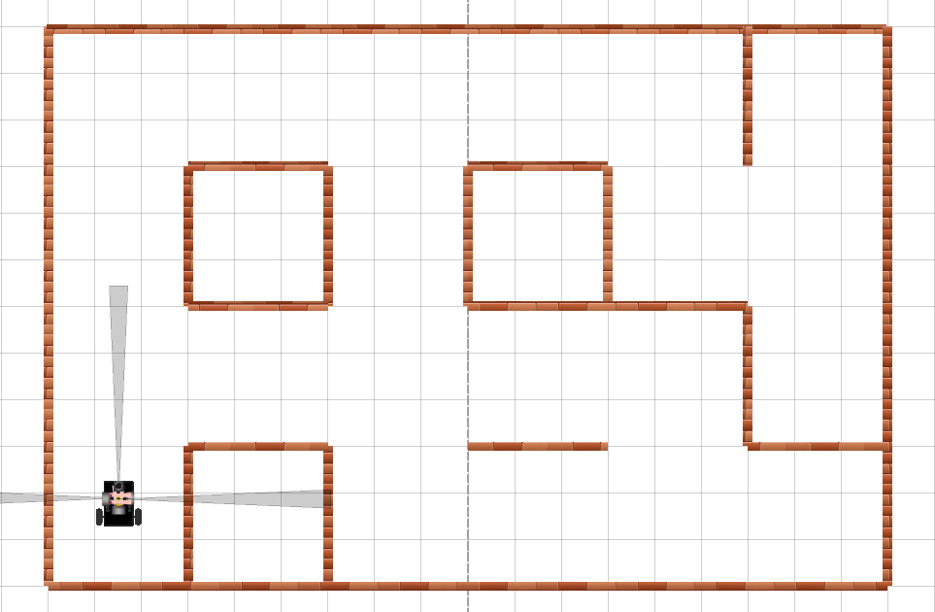
Карта
Начальное направления робота в полигоне на север - 0
4

Slide 5
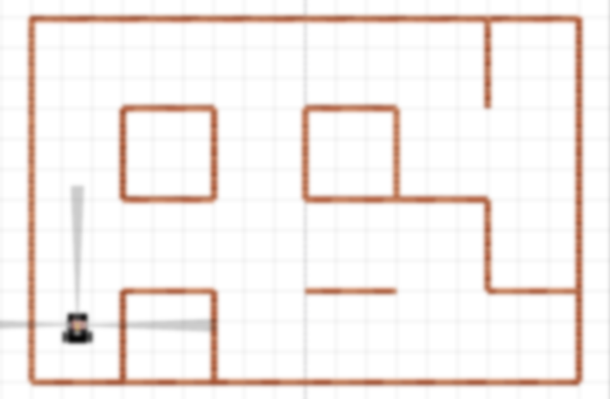
Карта: задание массива
8 1 8 1 8 1 8 1 8 1 8 1 8
1 0 0 0 0 0 0 0 0 0 1 0 1
8 0 8 1 8 0 8 1 8 0 8 0 8
1 0 1 8 1 0 1 8 1 0 0 0 1
8 0 8 1 8 0 8 1 8 1 8 0 8
1 0 0 0 0 0 0 0 0 0 1 0 1
8 0 8 1 8 0 8 1 8 0 8 1 8
1 0 1 8 1 0 0 0 0 0 0 0 1
8 1 8 8 8 1 8 1 8 1 8 1 8
5

Slide 6
Карта
8 1 8 1 8 1 8 1 8 1 8 1 8
Неизвестный
элемент карты
1 0 0 0 0 0 0 0 0 0 1 0 1
8 0 8 1 8 0 8 1 8 0 8 0 8
Стена
1 0 1 8 1 0 1 8 1 0 0 0 1
Нет
стены
8 0 8 1 8 0 8 1 8 1 8 0 8
1 0 0 0 0 0 0 0 0 0 1 0 1
8 0 8 1 8 0 8 1 8 0 8 1 8
1 0 1 8 1 0 0 0 0 0 0 0 1
8 1 8 8 8 1 8 1 8 1 8 1 8
6

Slide 7
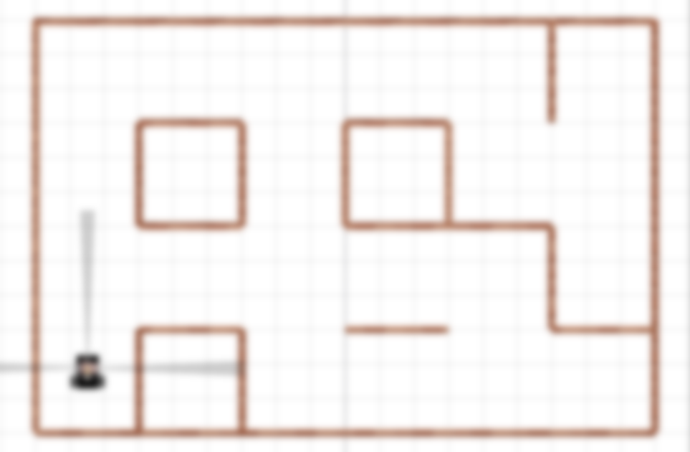
Карта
8 1 8 1 8 1 8 1 8 1 8 1 8
Куб / стеллаж
1 0 0 0 0 0 0 0 0 0 1 0 1
8 0 8 1 8 0 8 1 8 0 8 0 8
1 0 1 8 1 0 1 8 1 0 0 0 1
8 0 8 1 8 0 8 1 8 1 8 0 8
1 0 0 0 0 0 0 0 0 0 1 0 1
8 0 8 1 8 0 8 1 8 0 8 1 8
1 0 1 8 1 0 0 0 0 0 0 0 1
8 1 8 8 8 1 8 1 8 1 8 1 8
7

Slide 8
Карта
8 1 8 1 8 1 8 1 8 1 8 1 8
1 0 0 0 0 0 0 0 0 0 1 0 1
8 0 8 1 8 0 8 1 8 0 8 0 8
1 0 1 8 1 0 1 8 1 0 0 0 1
8 0 8 1 8 0 8 1 8 1 8 0 8
Начальная карта
1 0 0 0 0 0 0 0 0 0 1 0 1
8 0 8 1 8 0 8 1 8 0 8 1 8
1 0 1 8 1 0 0 0 0 0 0 0 1
8 1 8 8 8 1 8 1 8 1 8 1 8
8

Slide 9
Карта
#Объявление локальной карты
mapLocal = [
[8,8,8],
[8,0,8],
[8,8,8]
]
xj = 1 #начальная координата Х
yi = 1 #начальная координата Y
Начальная карта
Координаты робота в
массиве (1, 1)
8 8 8
8 0 8
8 8 8
9

Slide 10
Карта
Первый замер
8 0 8
1 0 1
8 8 8
10

Slide 11
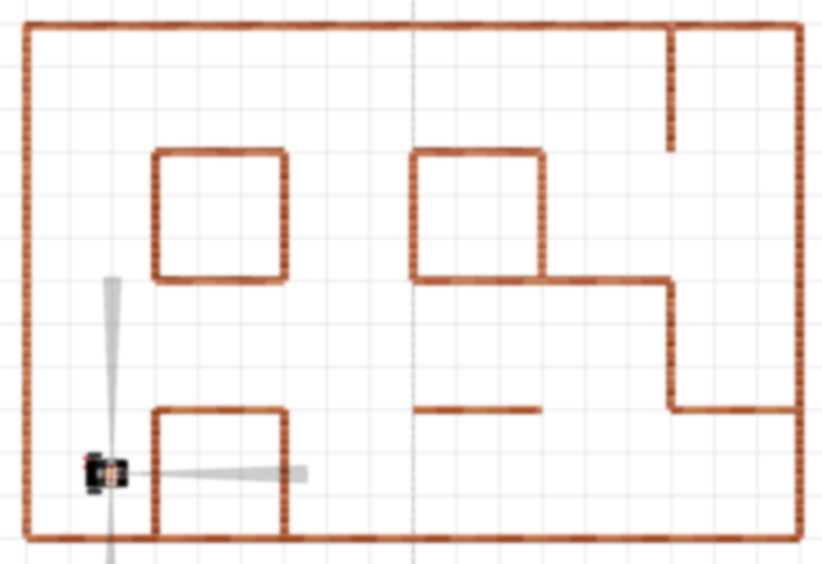
Карта
Второй замер
8 0 8
1 0 1
8 1 8
11

Slide 12
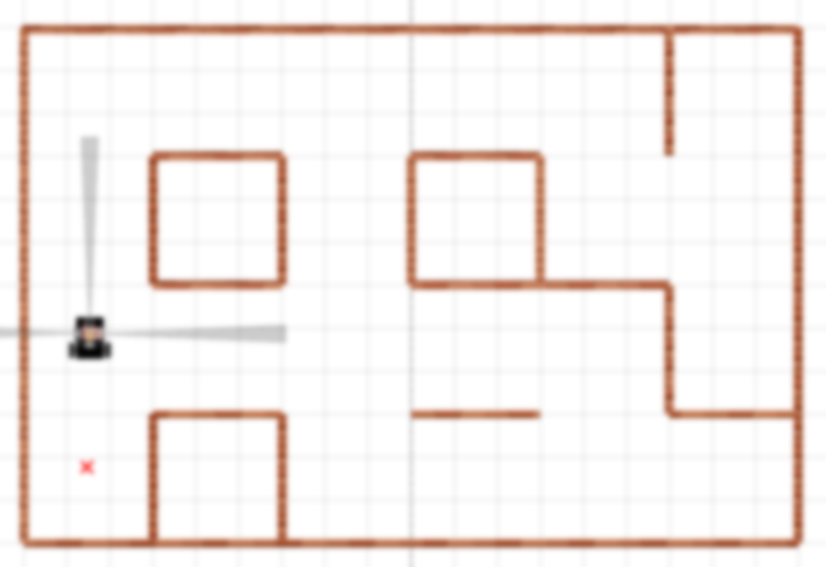
Карта
Перемещение по направлению 0
Расширение массива восьмерками
8 8 8
Координаты робота в
массиве (1, 1)
8 8 8
8 0 8
1 0 1
8 1 8
12

Slide 13
Карта
Третий замер
8 0 8
1 0 0
8 0 8
1 0 1
8 1 8
13

Slide 14
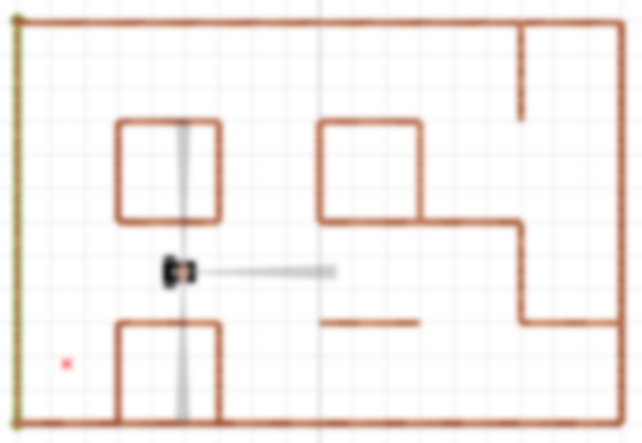
Карта
Перемещение по направлению 1
Расширение массива восьмерками
8 0 8 8 8
Координаты робота в массиве (3, 1)
1 0 0 8 8
8 0 8 8 8
1 0 1 8 8
8 1 8 8 8
14

Slide 15
Карта
Четвертый замер
8 0 8 1 8
1 0 0 0 0
8 0 8 1 8
1 0 1 8 8
8 1 8 8 8
15

Slide 16
Алгоритм построения
Считать данные в стартовом секторе
Записать в локальную карту
Повернуться на 90 градусов
Считать данные в стартовом секторе
Записать в локальную карту
Повернуться обратно на 90 градусов
Цикл ППР
Выполнить действия перемещений по ППР
Пересчитать направление, если был поворот
Пересчитать координаты робота в локальном массиве
Расширить массив c картой, если это требуется
Считать данные в текущем секторе
Заполнить массив карты новыми данными
16

Slide 17
Считать данные в секторе
Считать данные показаний датчиков расстояния
Преобразовать показания в массив 0 и 1, где 0 – отсутствие стены, 1 – наличие
#переопределение read для дат. расстояния ИК и УЗ
right = brick.sensor(A1).read forward = brick.sensor(A2).read
left = brick.sensor(D1).read
# чтение данных в секторе
def readDataSensors():
dataS = [left(),forward(),right()]
buf = [0,0,0]
for i in range(len(dataS)):
if dataS[i] > 32:
buf[i] = 0
else:
buf[i] = 1
# buf[i] = 0 if dataS[i] > 32 else 1 # краткий вариант записи условия
return buf
17

Slide 18
Запись данных в массив карты
0
Реализуем функцию записи. Будем в нее передавать в качестве аргумента массив из данных в следующем порядке: показание сверху, справа, снизу и слева относительно текущей координаты робота в локальном массиве. В направлении, где в данный момент нет датчика расстояния будем передавать «-1». Это зависит от направления робота в текущий момент.
3
1
2
# запись данных в локальную карту: сверху, справа, снизу и слева от текущей координаты
def writeToLocalMap(dataS):
global xj, yi, mapLocal
buf = [[yi-1,xj],[yi,xj+1],[yi+1,xj],[yi,xj-1]]
for i in range(4):
if (dataS[i] != -1): mapLocal[ buf[i][0] ][ buf[i][1] ] = dataS[i]
18

Slide 19
Первый замер
#Объявление локальной карты
mapLocal = [
[8,8,8],
[8,0,8],
[8,8,8]
]
xj = 1 #начальная координата Х
yi = 1 #начальная координата Y
dirLocal = 0 #направление робота в карте
# чтение данных
[l,f,r] = readDataSensors()
# запись в порядке: cверхe, cправа, снизу, слева
# снизу датчика нет, поэтому передаем -1
writeToLocalMap([f,r,-1,l])
Первый замер
8 0 8
1 0 1
8 8 8
19

Slide 20
Пересчет направления
Реализуем функцию пересчета направления.
0
# новое направление робота, аргумент turn задает # направление поворота
# 1 – вправо на 90 градусов, -1 – влево
def newDirection(turn):
global dirLocal
if dirLocal + turn < 0:
dirLocal = 3
else:
dirLocal = (dirLocal + turn) % 4
3
1
2
20

Slide 21
Пересчет координат
Реализуем функцию пересчета координат, после перемещения в следующий сектор в направлении dirLocal. При этом координата может стать отрицательной. Учтем это в функции расширения массива карты.
# пересчет координат робота в локальной карте после перемещения
def newCoordinates():
global dirLocal, yi, xj
if dirLocal == 0:
yi -= 2
elif dirLocal == 1:
xj += 2
elif dirLocal == 2:
yi += 2
else:
xj -= 2
21

Slide 22
Пересчет координат
Реализуем функцию расширения карты при выходе за пределы массива. Добавляем 2 строки или 2 столбца из «8».
При направлении 0 и 3 координаты xj и yi становятся отрицательными после вызова newCoordinates(). Возвращаем их в положительное значение
# добавление ячеек в локальную карту
def addCell():
global xj, yi, mapLocal, dirLocal
if dirLocal == 0:
mapLocal.insert(0,[])
mapLocal.insert(0,[])
for i in range(len(mapLocal[2])):
mapLocal[0].append(8)
mapLocal[1].append(8)
yi += 2 # корректировка координаты y
elif dirLocal == 1:
for i in range(len(mapLocal)):
mapLocal[i].append(8)
mapLocal[i].append(8)
elif dirLocal == 2:
mapLocal.append([])
mapLocal.append([])
for i in range(len(mapLocal[0])):
mapLocal[-1].append(8)
mapLocal[-2].append(8)
elif dirLocal == 3:
for i in range(len(mapLocal)):
mapLocal[i].insert(0,8)
mapLocal[i].insert(0,8)
xj += 2 # корректировка координаты x
22

Slide 23
Пересчет координат (numpy)
Реализуем функцию расширения карты при выходе за пределы массива. Добавляем 2 строки или 2 столбца из «8».
Используем библиотеке numpy
При направлении 0 и 3 координаты xj и yi становятся отрицательными после вызова newCoordinates(). Возвращаем их в положительное значение
import numpy as np
# начальная локальная карта
mapLocal = newRows = np.full((3, 3), 8)
mapLocal[1][1] = 0
#---------------------------------------------
# добавление ячеек в локальную карту
def addCell():
global xj, yi, mapLocal, dirLocal
N = mapLocal.shape[0]
if dirLocal == 0: newRows = np.full((2, N), 8) # две строки из 8
mapLocal = np.r_[newRows, mapLocal]
yi += 2 # корректировка координаты y
elif dirLocal == 1:
newColumns = np.full((N,2), 8) # два столбца из 8
mapLocal = np.c_[mapLocal, newColumns]
elif dirLocal == 2:
newRows = np.full((2, N), 8) # две строки из 8
mapLocal = np.r_[mapLocal, newRows]
elif dirLocal == 3:
newColumns = np.full((N,2), 8) # два столбца из 8
mapLocal = np.c_[newColumns, mapLocal]
xj += 2 # корректировка координаты x
23

Slide 24
Пересчет координат
#Пересчет координат
newCoordinates()
#Координаты стали xj = 1, yi = -1
#Расширении массива строками
#из 8 в направлении 0 (вверх)
addCell()
#Координаты стали xj = 1, yi = 1
Перемещение по направлению 0
Расширение массива восьмерками
Координаты робота в массиве (1, 1)
8 8 8
8 8 8
8 0 8
1 0 1
8 1 8
24

Slide 25
Перерисовка карты
# перерисовка локальной карты
def redrawMap():
global dirLocal, xj, yi, mapLocal
# пересчет локальных координат в массиве
newCoordinates()
# расширяем массив локальной карты, если вышли за границу
if(yi < 0) or (xj > len(mapLocal[0])-1) or (yi > len(mapLocal)-1) or (xj < 0):
addCell()
mapLocal[yi][xj] = 0 #записываем в центр новой ячейки 0
[l,f,r] = readDataSensors() #чтение данных с сенсоров
# записываем показания в массив в зависимости от направления робота
if dirLocal == 0:
writeToLocalMap([f, r, -1, l])
elif dirLocal == 1:
writeToLocalMap([l, f, r, -1])
elif dirLocal == 2:
writeToLocalMap([-1, l, f, r])
else:
writeToLocalMap([r, -1, l, f])
Пересчет координат можно вызывать в функции перерисовки карты, т.к. оба действия будем выполнять после перемещения в следующий сектор

Slide 26
Карта
# чтение данных
[l,f,r] = readDataSensors()
# запись в карту (первый замер)
writeToLocalMap([f,r,-1,l])
# поворот на 90 градусов вправо
rotateGyro(89)
# чтение данных
[l,f,r] = readDataSensors()
# запись в карту (второй замер)
writeToLocalMap([l,f,r,-1])
# поворот на 90 градусов влево
rotateGyro(-89)
# проезд вперед
runGyro(50,40)
#Перерисовка карты (третий замер)
redrawMap()
Третий замер
8 0 8
1 0 0
8 0 8
1 0 1
8 1 8
26

Slide 27
ППР с отрисовкой карты
# ППР c корректировкой и отрисовкой локальной карты
def ppr():
global angle
while True:
if right() > 30:
rotateGyro(89)
angle += 89
newDirection() # новое направление робота
runGyro(60, 40)
redrawMap() # перерисовка локальной карты
elif forward() > 30:
runGyro(60, 40)
redrawMap() # перерисовка локальной карты
else:
rotateGyro(-89)
angle -= 89
newDirection() # новое направление робота
correct()
О корректировки движения смотрите презентацию «05. Методы корректировки при перемещениях»

Slide 28
Основная программа
#Объявление локальной карты
mapLocal = [
[8,8,8],
[8,0,8],
[8,8,8]
]
xj = 1 #начальная координата Х
yi = 1 #начальная координата Y
dirLocal = 0 #направление робота в карте
#-----------------------------------------------------
[l,f,r] = readDataSensors() # чтение данных
writeToLocalMap([f,r,-1,l]) # запись в карту (первый замер)
rotateGyro(89) # поворот на 90 градусов вправо
[l,f,r] = readDataSensors() # чтение данных
writeToLocalMap([l,f,r,-1]) # запись в карту (второй замер)
rotateGyro(-89) # поворот на 90 градусов влево
ppr()
Для полноценной работы программы необходимы функции поворота, движения, расчета абсолютного угла по таймерам, правильное переопределение методов, объектов моторов и датчиков. Данная часть кода относится только к построению локальной карты

Slide 29
29

